Slide 1
Vocational school graduate academy
Associate Data Scientist
Pertemuan #3- : Kakas Proyek Data Science dengan Rapidminer

Slide 2
Profil Pengajar
Jabatan Akademik (tahun dan jabatan terakhir Pengajar)
Latar belakang Pendidikan Pengajar
AAA
BBB
CCC
Riwayat Pekerjaan
AAA
BBB
CCC
Photo Pengajar
Contact Pengajar
Ponsel :
Email :
DTS 2023

Slide 3

Course Definition
Tujuan utama dari modul pelatihan ini adalah untuk membahas kakas pemrograman visual data science dengan menjelaskan seperangkat kakas dan teknik yang berkaitan dengan keterampilan dasar dalam ilmu komputer (kecerdasan artifisial dan machine learning), matematika, dan statistik untuk melakukan tugas-tugas yang umumnya terkait dengan data science.
DTS 2023
#Jadijagoandigital

Slide 4
Capaian Pembelajaran
Pada topik ini, kita akan mempelajari:
Pengantar Kakas Rapidminer
Panduan instalasi
Penjelasan fitur-fitur Rapidminer

Slide 5

Rapidminer
RapidMiner merupakan perangkat lunak yang bersifat terbuka (open source).
RapidMiner adalah sebuah solusi untuk melakukan analisis terhadap data mining, text mining dan analisis prediksi.
RapidMiner menggunakan berbagai teknik deskriptif dan prediksi dalam memberikan wawasan kepada pengguna sehingga dapat membuat keputusan yang paling baik.

Slide 6
Kelebihan Rapidminer
Rapidminer cocok untuk pengguna yang tidak memiliki latar belakang programmer 🡪 non-programming tools.
RapidMiner memiliki kurang lebih 500 operator data mining, termasuk operator untuk input, output, data preprocessing dan visualisasi.
RapidMiner merupakan software yang berdiri sendiri untuk analisis data dan sebagai mesin data mining yang dapat diintegrasikan pada produknya sendiri.
RapidMiner ditulis dengan menggunakan bahasa java sehingga dapat bekerja di semua sistem operasi.

Slide 7
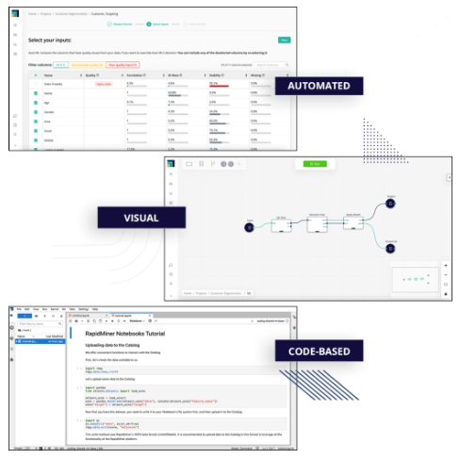
Satu Platform Untuk Semua
Dengan menyediakan antarmuka yang intuitif untuk semua orang
Otomatisasi penuh untuk pemula, lingkungan JupyterLab terintegrasi, dan desain drag-and-drop visual.
Data Science
Domain Expert
IT
Leadership
Non-programmer

Slide 8
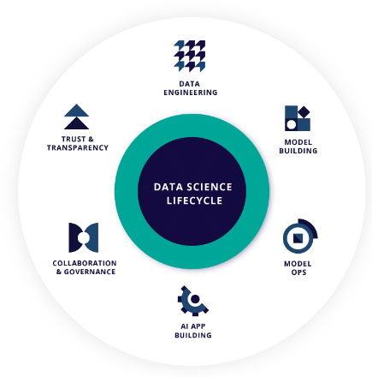
Data Science Lifecycle
RapidMiner membuat data science menarik dan mudah didekati dengan metodologi adopsi terstruktur untuk semua orang.
Platform ini mempercepat seluruh life cycle – mulai dari data preparation hingga membuat model.
Terintegrasi dengan sistem, data, dan bahasa yang ada, serta merampingkan kolaborasi lintas tim, disiplin ilmu, dan geografi.

Slide 9
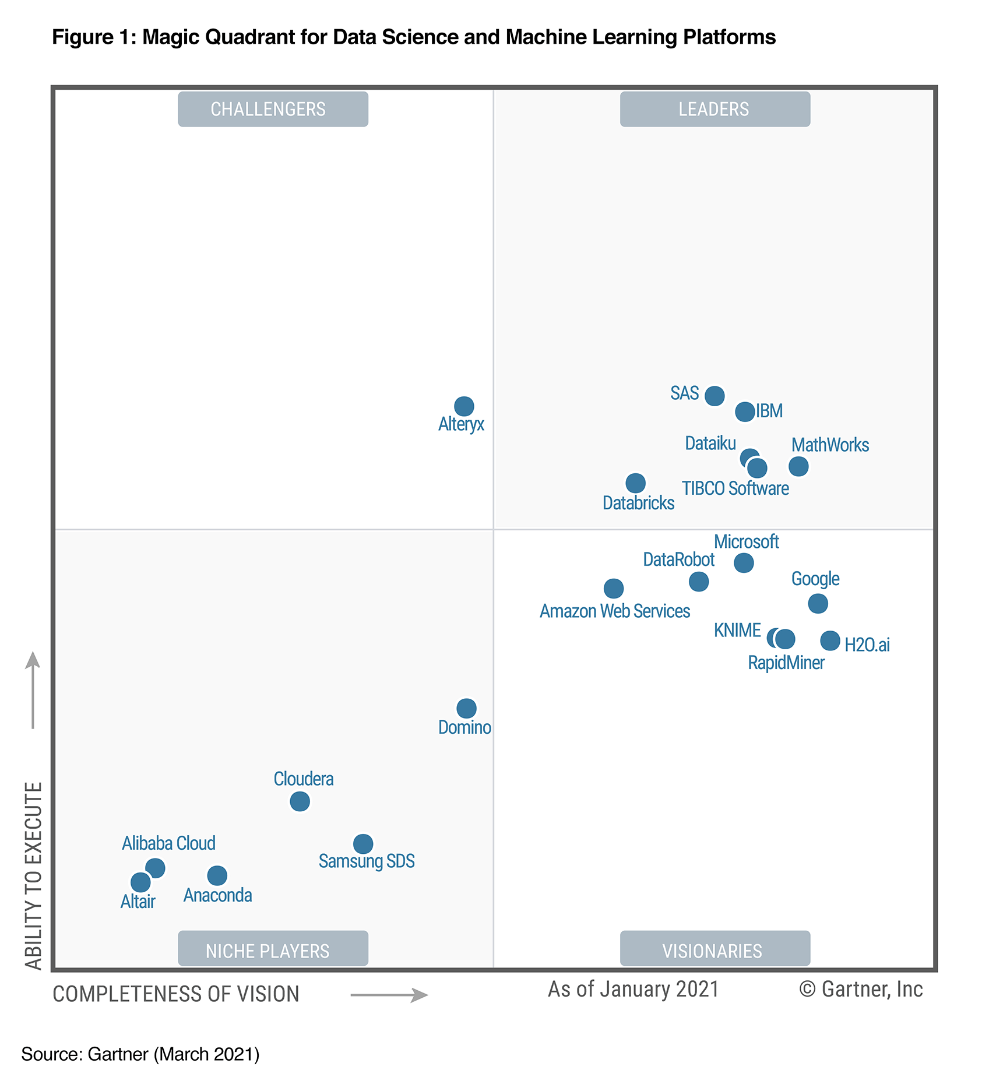
Sejarah Rapidminer
RapidMiner sebelumnya bernama YALE (Yet Another Learning Environment), dimana versi awalnya mulai dikembangkan pada tahun 2001 oleh RalfKlinkenberg, Ingo Mierswa, dan Simon Fischer di Artificial Intelligence Unit dari University of Dortmund.
RapidMiner didistribusikan di bawah lisensi AGPL (GNU Affero General Public License) versi 3.

Slide 10
Rapidminer: Kakas Pemrograman Visual
RapidMiner menyediakan GUI (Graphic User Interface) untuk merancang sebuah pipeline analitis.
GUI ini akan menghasilkan file XML (Extensible Markup Language) yang mendefinisikan proses analitis keinginan pengguna untuk diterapkan ke data.
File ini kemudian dibaca oleh RapidMiner untuk menjalankan analis secara otomatis

Slide 11
Penggunaan Rapidminer
Ditulis dengan bahasa pemrograman Java sehingga dapat dijalankan di berbagai sistem operasi.
Proses penemuan pengetahuan dimodelkan sebagai operator trees
Representasi XML internal untuk memastikan format standar pertukaran data.
Bahasa scripting memungkinkan untuk eksperimen skala besar dan otomatisasi eksperimen.
Konsep multi-layer untuk menjamin tampilan data yang efisien dan menjamin penanganan data.
Memiliki GUI, command line mode, dan Java API yang dapat dipanggil dari program lain

Slide 12
Fitur-fitur Rapidminer
Banyaknya algoritma data mining, seperti decision tree dan self-organization map.
Bentuk grafis yang canggih, seperti diagram histogram, tree chart dan 3D Scatter plots.
Banyaknya variasi plugin, seperti text plugin untuk melakukan analisis teks.
Menyediakan prosedur data mining dan machine learning termasuk: ETL (extraction, transformation, loading), data preprocessing, visualisasi, modelling dan evaluasi.
Proses data mining tersusun atas operator-operator yang nestable, dideskripsikan dengan XML, dan dibuat dengan GUI.
Mengintegrasikan proyek data mining Weka dan statistika R

Slide 13
Proses Instalasi
Minimum spesifikasi:
RAM minimal 2 GB (disarankan 4 GB)
Laptop dengan 32/64-bit processor
Laptop dengan Operating System Windows 7, 8, 10, MacOS X atau Linux
Java Runtime Environment versi 6
RapidMiner dapat diunduh pada situs resminya, yaitu www.rapid-i.com atau https://rapidminer.com/ atau https://rapidminer.com/platform/educational/ (versi education)
Jalankan proses instalasi seperti biasa hingga berhasil.

Slide 14
Pengenalan Antarmuka
RapidMiner menyediakan tampilan yang user friendly untuk memudahkan penggunanya ketika menjalankan aplikasi.
Tampilan pada RapidMiner dikenal dengan istilah Perspective.
Pada RapidMiner terdapat 3 Perspective, yaitu; Welcome Perspective, Design Perspective dan Result Perspective.

Slide 15
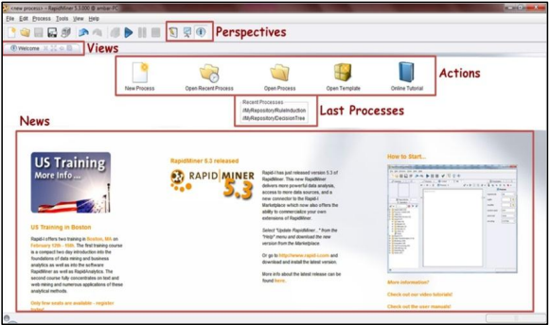
Welcome/Home Perspective
Ketika membuka aplikasi Anda akan disambut dengan tampilan yang disebut dengan Welcome Perspective.
Pada bagian toolbar, terdapat toolbar Perspectives yang terdiri dari ikon-ikon untuk menampilkan perspective dari RapidMiner.
Toolbar ini dapat dikonfigurasikan sesuai dengan kebutuhan Anda. Sedangkan Views menunjukkan pandangan (view) yang sedang Anda tampilkan

Slide 16
Welcome/Home Perspective
Jika komputer Anda terhubung dengan internet, maka pada bagian bawah Welcome Perspective akan menampilkan berita terbaru mengenai RapidMiner. Bagian ini dinamakan News.
Pada bagian tengah halaman terlihat daftar Last Processes (Recent Processes), bagian ini menampilkan daftar proses analisis yang baru saja dilakukan.
Hal ini akan memudahkan Anda jika ingin melanjutkan proses sebelumnya yang sudah ditutup, dengan mengklik dua kali salah satu proses yang ada pada daftar tersebut.
Bagian Actions menunjukkan daftar aksi yang dapat Anda lakukan setelah membuka RapidMiner.

Slide 17
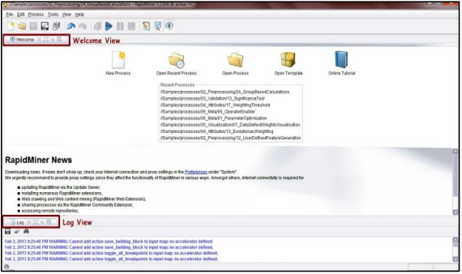
Welcome/Home Perspective
RapidMiner dapat menampilkan beberapa view pada saat bersamaan.
Pada tampilan Welcome Perspective terdapat Welcome view dan Log View.
Ukuran dari setiap view tersebut dapat diubah sesuai dengan kebutuhan Anda dengan Mengklik dan menarik garis batas diantara keduanya ke atas atau ke bawah.

Slide 18
Design Perspective
Design Perspective merupakan lingkungan kerja RapidMiner.
Dimana Design Perspective ini merupakan perspective utama dari RapidMiner yang digunakan sebagai area kerja untuk membuat dan mengelola proses analisis.
Perspective ini memiliki beberapa view dengan fungsinya masing-masing yang dapat mendukung Anda dalam melakukan proses analisis data mining.
Anda bisa mengganti perspective dengan mengklik salah satu ikon dari toolbar perspective.
Selain dengan cara tersebut, Anda juga bisa mengganti perspective dengan mengklik menu view, kemudian pilih perspective, lalu pilih perspective yang ingin Anda tampilkan

Slide 19
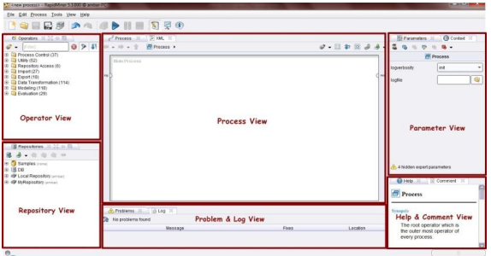
Tampilan Design Perspective

Slide 20
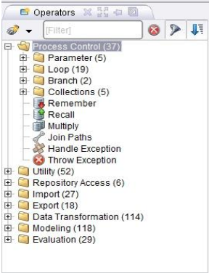
Tampilan Operator View
Operator View merupakan view yang paling penting pada perspective ini. Semua operator atau langkah kerja dari RapidMiner disajikan dalam bentuk kelompok hierarki di Operator View ini.
Hal ini akan memudahkan Anda dalam mencari dan menggunakan operator dalam proses analisis yang sesuai dengan kebutuhan

Slide 21
Operator View (1)
Pada Operator View ini terdapat beberapa kelompok operator sebagai berikut
Process Control : Operator ini terdiri dari operator perulangan dan percabangan yang dapat mengatur aliran proses.
Utility : Operator bantuan, seperti operator macros, loggin, subproses, dan lain-lain.
Repository Access : Kelompok ini terdiri dari operator-operator yang dapat digunakan untuk membaca atau menulis akses pada repository.
Import : Kelompok ini terdiri dari banyak operator yang dapat digunakan untuk membaca data dan objek dari format tertentu seperti file, database, dan lain-lain.
Export : Kelompok ini terdiri dari banyak operator yang dapat digunakan untuk menulis data dan objek menjadi format tertentu.

Slide 22
Operator View (2)
Pada Operator View ini terdapat beberapa kelompok operator sebagai berikut.
Data Transformation : kelompok ini terdiri dari semua operator yang berguna untuk transformasi data dan metadata.
Modeling : kelompok ini berisi proses data mining untuk menerapkan model yang dihasilkan menjadi set data yang baru.
Evaluation : kelompok ini berisi operator yang dapat digunakan untuk menghitung kualitas pemodelan dan untuk data baru.

Slide 23
Repository View
Repository View merupakan komponen utama dalam Design Perspective selain Operator View. View ini dapat Anda gunakan untuk mengelola dan menata proses Analisis Anda menjadi proyek.
Pada saat yang sama juga dapat digunakan sebagai sumber data dan yang berkaitan dengan metadata.

Slide 24
Process View
Process View menunjukkan langkah-langkah tertentu dalam proses analisis dan sebagai penghubung langkah-langkah tersebut. Anda dapat menambahkan langkah baru dengan beberapa cara. hubungan diantara langkah-langkah ini dapat dibuat dan dilepas kembali.
Pada dasarnya bekerja dengan RapidMiner ialah mendefinisikan proses analisis, yaitu dengan menunjukkan serangkaian langkah kerja tertentu.
Dalam RapidMiner, komponen proses ini dinamakan sebagai operator.

Slide 25
Process View: Operator
Deskripsi dari input yang diharapkan.
Deskripsi dari output yang disediakan.
Tindakan yang dilakukan oleh operator pada input, yang akhirnya mengarah dengan penyediaan output.
Sejumlah parameter yang dapat mengontrol action performed.

Slide 26
Parameter View
Beberapa operator dalam RapidMiner membutuhkan satu atau lebih parameter agar dapat diindikasikan sebagai fungsionalitas yang benar.
Namun terkadang parameter tidak mutlak dibutuhkan, meskipun eksekusi operator dapat dikendalikan dengan menunjukkan nilai parameter tertentu.
Parameter view memiliki toolbar sendiri sama seperti view-view yang lain, dimana terdapat beberapa ikon dan nama-nama operator terkini yang diikuti dengan aktual parameter.

Slide 27
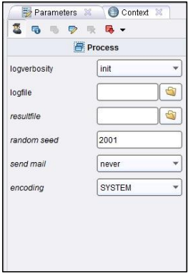
Parameter View
Huruf tebal berarti bahwa parameter mutlak harus didefinisikan oleh analis dan tidak memiliki nilai default.
Sedangkan huruf miring berarti bahwa parameter diklasifikasikan sebagai parameter ahli dan seharusnya tidak harus diubah oleh pemula untuk analisis data.
Poin pentingnya ialah beberapa parameter hanya ditunjukkan ketika parameter lain memiliki nilai tertentu.

Slide 28
Help & Comment View
Setiap kali Anda memilih operator pada Operator View atau Process View, maka jendela bantuan dalam Help View akan menunjukkan penjelasan mengenai operator ini.
Penjelasn yang ditampilkan dalam Help View meliputi:
Sebuah penjelasan singkat mengenai fungsi operator dalam satu atau beberapa kalimat.
Sebuah penjelasan rinci mengenai fungsi operator.
Daftar semua parameter termasuk deskripsi singkat dari parameter, nilai default (jika tersedia), petunjuk apakah parameter ini adalah parameter ahli serta indikasi parameter dependensi.

Slide 29
Help & Comment View
Sedangkan Comment View merupakan area bagi Anda untuk menuliskan komentar pada langkah-langkah proses tertentu.
Untuk membuat komentar, Anda hanya perlu memilih operator dan menulis teks di atasnya dalam bidang komentar.
Kemudian komentar tersebut disimpan bersama-sama dengan definisi proses Anda. Komentar ini dapat berguna untuk melacak langkah-langkah tertentu dalam rancangan nantinya.

Slide 30
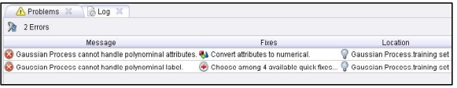
Problem & Log View
Problem View merupakan komponen yang sangat berharga dan merupakan sumber bantuan bagi Anda selama merancang proses analisis.
Setiap peringatan dan pesan kesalahan jelas ditunjukkan dalam Problem View, seperti gambar di berikut ini.

Slide 31
Problem & Log View
Pada kolom Message, Anda akan menemukan ringkasan pendek dari masalah.
Kolom Location berisi tempat di mana masalah muncul dalam bentuk nama Operator dan nama port input yang bersangkutan.
Kolom Fixes memberikan gambaran dari kemungkinan solusi tersebut, baik secara langsung sebagai teks (jika hanya ada satu kemungkinan Solusi) atau sebagai indikasi dari berapa banyak kemungkinan yang berbeda untuk memecahkan masalah.

Slide 32
Cara Menggunakan Repository
Repositori merupakan Tabel, database, koleksi teks, yang kita miliki untuk dapat digali datanya untuk mendapatkan informasi yang kita inginkan.
Ini merupakan awal dari seluruh proses Data Mining. Maka dari itu adalah penting bagi kita untuk mengetahui cara menggunakan repository:
Sample data repository
Import repository

Slide 33
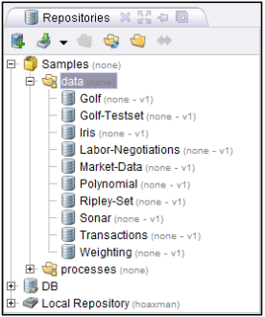
Sample Data Repository
RapidMiner menyediakan contoh database yang dapat digunakan, berikut cara menggunakan Sample Data Repository.
Pada bagian Repositori terdapat 3 buah lokasi repositori, yakni Samples, DB dan Local Repository.

Slide 34
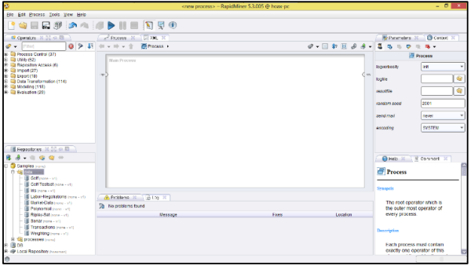
Sample Data Repository
Untuk mengambil Sample Data Repository, buka hirarki Samples, masuk ke folder Data. Sehingga seperti gambar tampilan design perspective awal berikut:

Slide 35
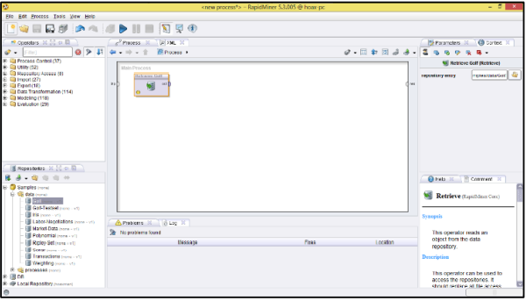
Sample Data Repository
Lakukan Drag dan Drop salah satu Example Repository. Kita ambil contoh Golf. Tarik dan lepaskan repository ke dalam Main Process, sehingga seperti gambar berikut.

Slide 36
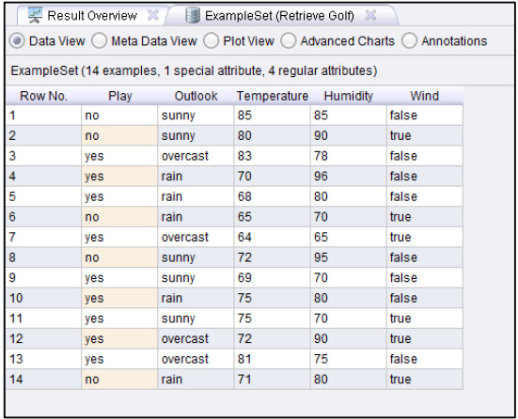
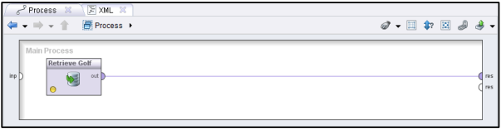
Sample Data Repository
Hubungkan output pada Database ke Result seperti Gambar diatas. Lalu klik ikon Play. Berikut adalah Sample data repository dari Golf.

Slide 37
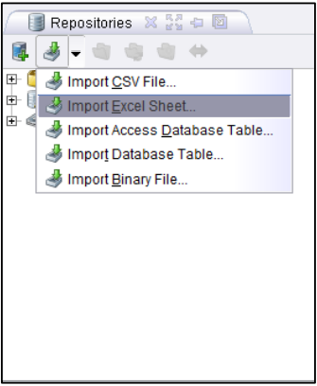
Import Repository
RapidMiner menyediakan layanan agar pengguna dapat mengimport database miliknya dengan ekstensi .xls atau .xlsx, yakni file dari Microsoft Excel, Program yang relatif sering digunakan oleh pengguna.
Berikut adalah cara untuk melakukan import file Microsoft Excel.
Lihat pada bagian Repository. Klik pada ikon import
Ada beberapa ekstensi file yang dapat kita masukkan kedalam repository kita. CSV File, Excel Sheen File, Access Database Table File, Database Table, Binary File.
Namun pada Dasarnya cara melakukan import pada semua file ini sama. Sebagai contoh, pilih Import Excel Sheet.

Slide 38
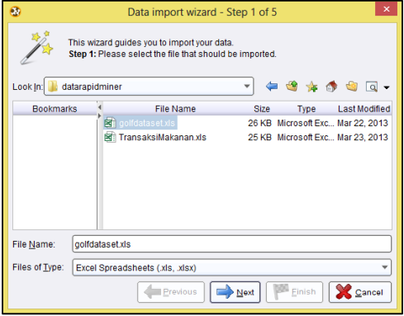
Import Repository
Setelah itu, akan muncul window baru yakni Step 1 dari 5 Step Data import Wizard. Disini akan diarahkan oleh RapidMiner bagaimana langkah untuk melakukan import data.

Slide 39
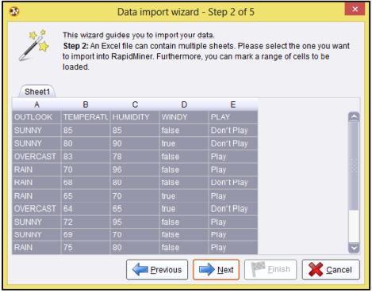
Import Repository
Kemudian pilih Sheet yang akan dimasukkan. Pada dasarnya, Repository RapidMiner hanya menyediakan 1 repositori untuk 1 buah table.

Slide 40
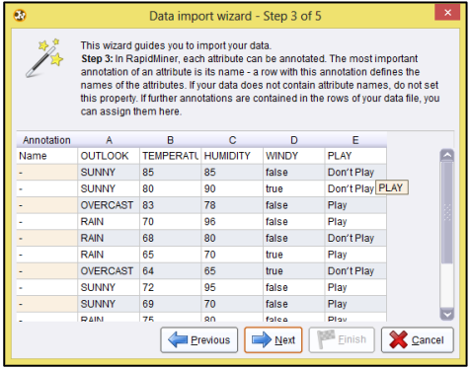
Import Repository
Berikutnya ialah memberikan anotasi. Jika data kita tidak memiliki nama attribute, tidak usah melakukan apa-apa pada step 3 ini.

Slide 41
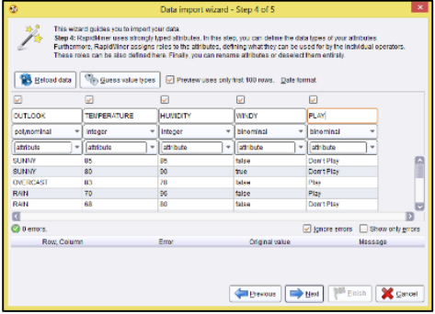
Import Repository
Step ke 4 adalah memberikan tipe data pada tabel kita. Sebenarnya RapidMiner akan memberikan tipe data yang tepat secara otomatis.
Namun, jika kita merasa tipe data yang diberikan RapidMiner tidak cocok, kita bisa mengubahnya

Slide 42
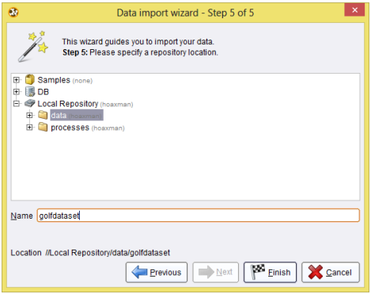
Import Repository
Step ke 5 adalah memasukkan database kita ke dalam repository.
Disarankan untuk memasukkannya kedalam Local Repository untuk memudahkan kita mencarinya.
Jangan lupa untuk memberikan nama repository kita.
Klik tombol Finish.

Slide 43
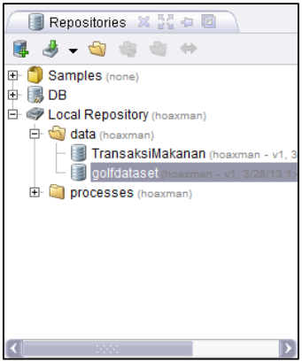
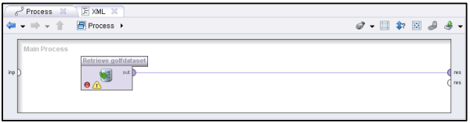
Import Repository
Hasil Import Repository akan terlihat pada bagian Repository
Untuk melihat isi dari repository kita, hubungkan output pada repository ke arah result.

Slide 44
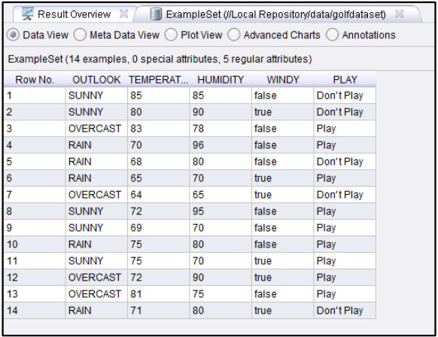
Import Repository
Setelah klik ikon Play, berikutnya akan muncul isi dari tabel yang kalian miliki.

Slide 45
Ringkasan
Pengolahan data dapat dilakukan dengan berbagai kakas, termasuk penggunaan Rapidminer untuk kalangan non-programmer yang bersifat open source.
Rapidminer merupakan kakas non pemrograman visual yang memanfaatkan metode drag and drop, sehingga lebih user-friendly dan mudah digunakan.
Rapidminer dapat digunakan untuk data science yang melibatkan algoritma machine learning.

Slide 46
Referensi
Dennis Aprilla C, Donny Aji Baskoro, Lia Ambarwati, I Wayan Simri Wicaksana. Belajar Data Mining dengan RapidMiner. 2013. Universitas Dian Nuswantoro. https://repository.dinus.ac.id/docs/ajar/Belajar_Data_Mining_dengan_RapidMiner.pdf
Rapidminer Studio Manual, 2014. https://docs.rapidminer.com/downloads/RapidMiner-v6-user-manual.pdf

Slide 47
Quiz
Pelaksanaan Quiz dilakukan melalui LMS dengan bentuk soal pilihan ganda

Slide 48
Team Teaching
Rizal Dwi Prayogo, S.Si, M.Si, M.Sc
…
…
…

Slide 49

Terima Kasih
#Jadijagoandigital

